Slide 1
Nationella spelformer
7 mot 7
Baserad på Svenska Fotbollförbundets spelarutbildningsplan
Notes:
Hälsa deltagarna välkomna och presentera dig själv.

Slide 2
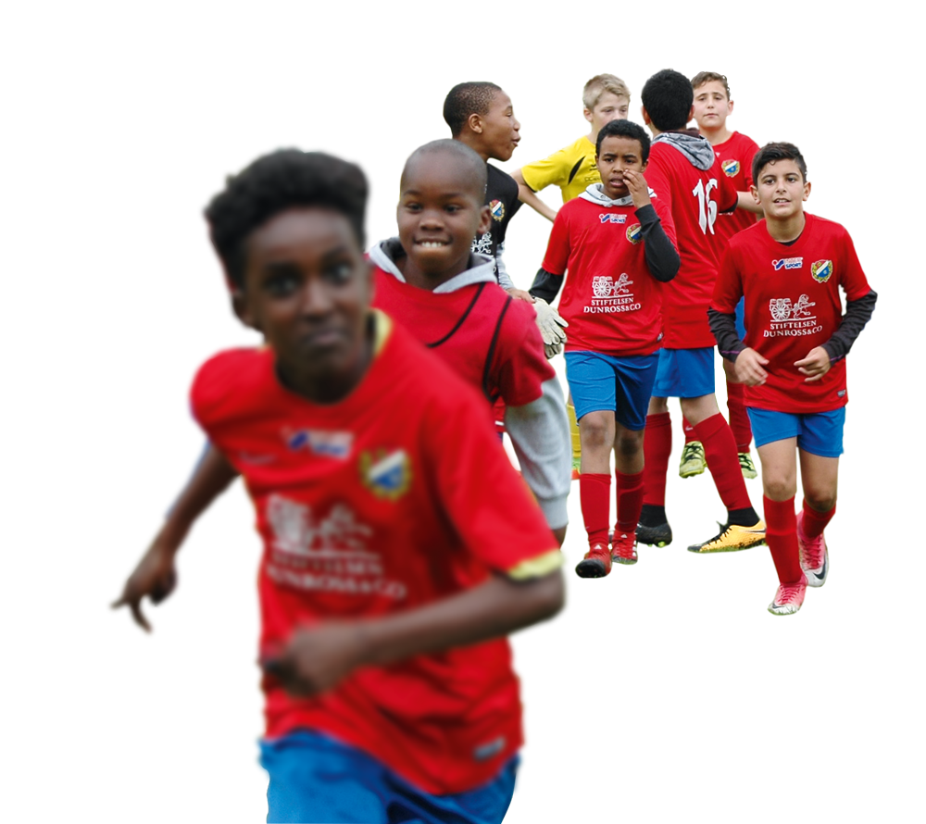
Presentation
Namn
Förening och lag
Notes:
Låt deltagarna kort presentera sig själva.

Slide 3
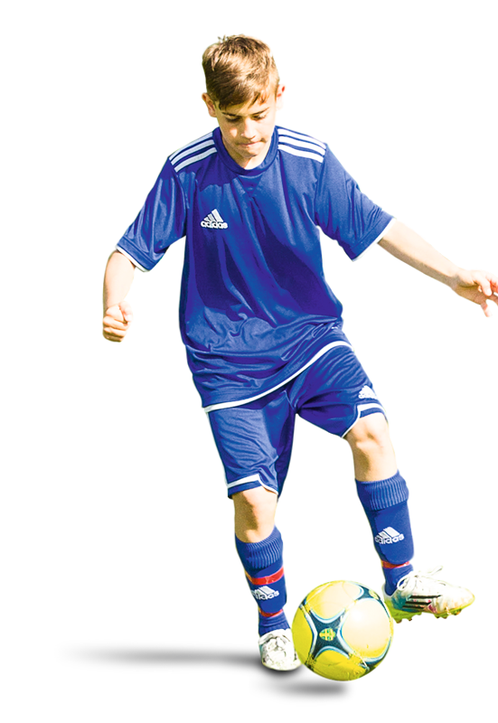
Dagordning
Helhet barn- och ungdomsfotboll
Nationell spelform 7 mot 7
  - Ledarskap
  - Match
  - Träning
  Sammanfattning
Notes:
Första delen handlar om helheten kring barn- och ungdomsfotboll men är riktad mot 7 mot 7.
Andra delen handlar specifikt om spelformen 7 mot 7 och dess innehåll enligt Spelarutbildningsplanen.

Slide 4

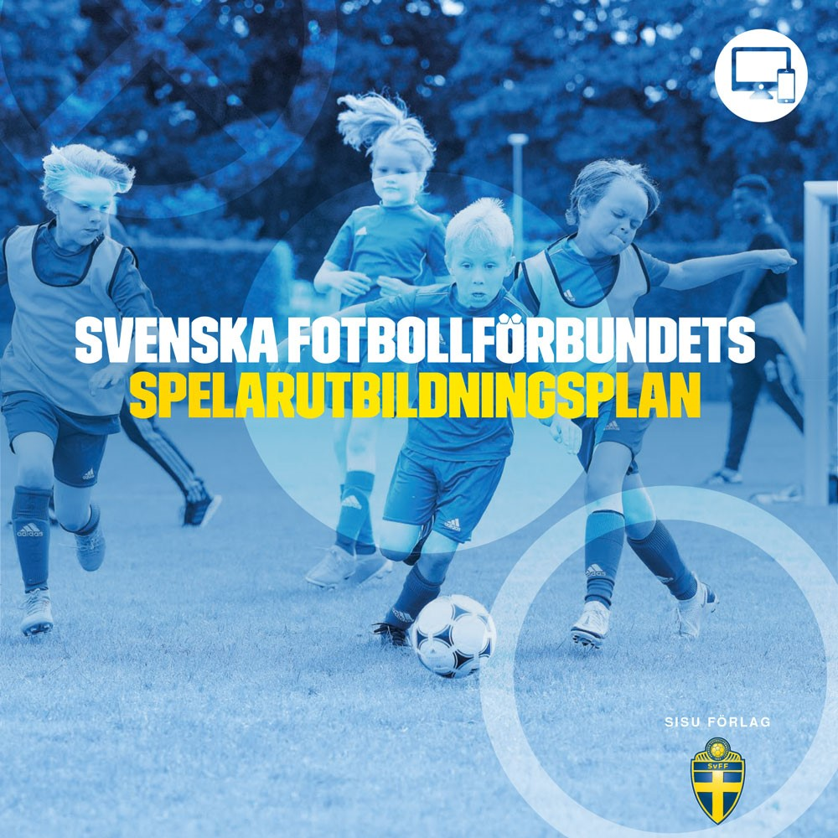


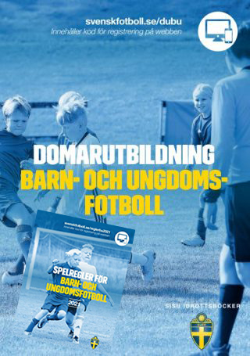
SvFF:s utbildningsmaterial
INRIKTNING
för barn- och ungdomsfotboll
VAD
HUR
som rekommenderas
som gäller
det implementeras
Fotbollens
spela, lek och lär
5 riktlinjer
Spelarutbildnings-plan
Tips för träning och match i spelformerna
Spelregler
5 nationella spelformer
Tränarutbildning
Leda laget
Domarutbildning
Leda matchen
Notes:
Fotbollens spela, lek och lär ligger som grund för all barn- och ungdomsfotboll i Sverige och baseras på fem riktlinjer.
Animering 1: Utifrån innehållet i FSLL har SvFF tagit fram en Spelarutbildningsplan (SUP) och Nationella Spelformer (SF). SUP är rekommendationer för att skapa bra lärande. Spelreglerna gäller i hela landet och delas upp i 5 spelformer.
Animering 2: Utifrån innehållet i FSLL, SUP och SF har SvFF skapat tränarutbildningar (TU) domarutbildningar. Här fördjupar sig tränare och domare i hur de jobbar praktiskt utifrån SUP och spelreglerna.

Slide 5

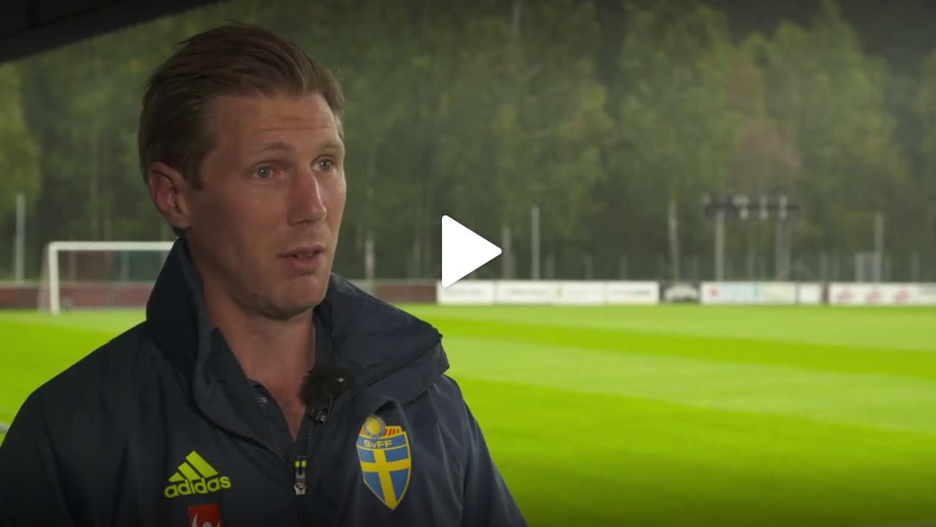
Fotbollens spela, lek och lär
I svensk barn- och ungdomsfotboll gäller:
Fotboll för alla
Barns och ungdomars villkor
Fokus på glädje, ansträngning och lärande
Hållbart idrottande
Fair Play
Fritt tillgängligt:
svenskfotboll.se/FSLL
Notes:
Låt deltagarna ta del av riktlinjerna.
Berätta att varje riktlinje har en webbplats med filmer
Visa Film: Våga testa nya saker: ligger som länk i visningsbilden.
Visa även att det finns flera filmer och riktlinjer
Webbmaterialet är fritt tillgängligt – kan användas på möten med föräldrar och spelare.

Slide 6
Samtala och reflektera
Vad gör ni i ert lag för att spelare och föräldrar ska prioritera den långsiktiga utvecklingen?
Notes:
Låt deltagarna reflektera och ge varandra tips i små grupper (ca 4/grupp).
Förslag på svar:
- Spela på ett sätt som utvecklar spelarna – snarare än att tex utnyttja regler för att få ett kortsiktigt resultat
- Ge återkoppling till spelarna utefter beteenden, ansträngning, utveckling – snarare än efter utfall/lyckade aktioner.
- Ha föräldramöten med lagets föräldrar för att öka förståelsen för det långsiktiga lärandet. Guide för genomförande ligger i: Arbeta med spelautbildningsplan Fotbollsmiljön (sisuforlag.se)

Slide 7
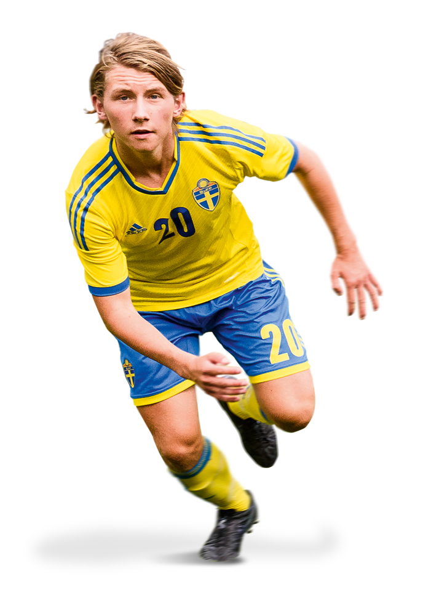
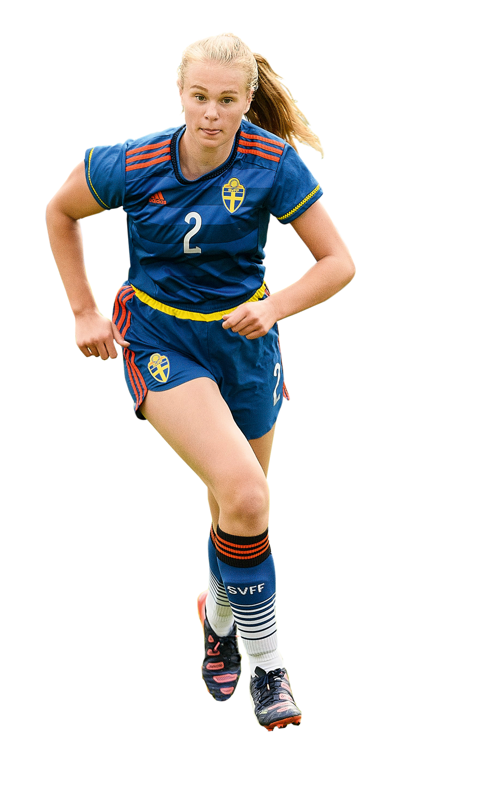
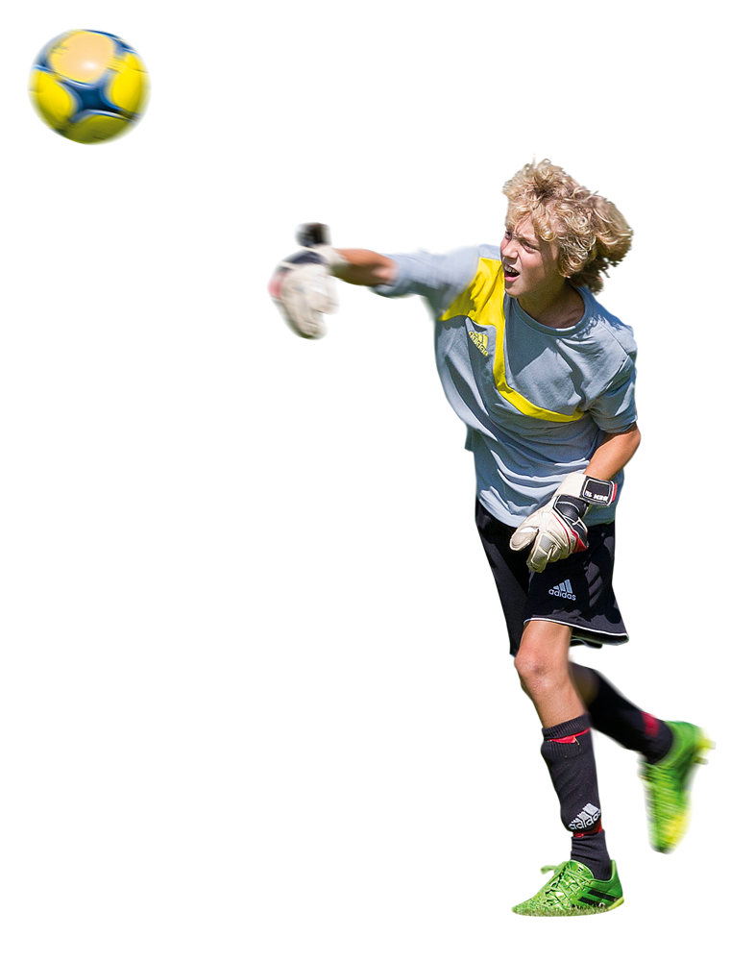
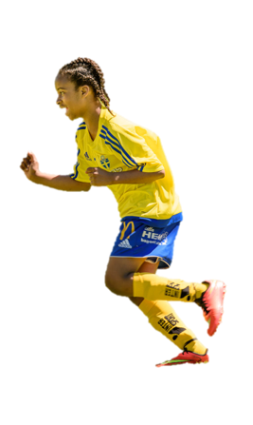
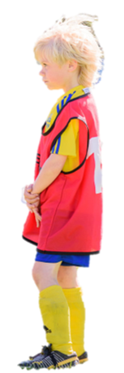
Spelarutbildningsplanen
Nationella spelformer
Föreningens struktur för långsiktig spelarutbildning
Spelarutbildningsplanen visar vad man kan prioritera i varje spelform
Gemensamma spelformer i hela landet
11 mot 11
15- år
Kollektivt spel med hela laget
9 mot 9
13-14 år
Kollektivt spel med flera spelare
7 mot 7
10-12 år
Kollektivt spel med få spelare
5 mot 5
8-9 år
Spel med närmaste spelare
3 mot 3
6-7 år
Individuellt spel
Notes:
Poängtera även att Spelformerna och Spelarutbildningsplanen hänger ihop och båda syftar till att skapa bra spelarutbildning. Innehållet stegras succesivt och handlar om vad som bör prioriteras i träning och match i de olika spelformerna.

Slide 8
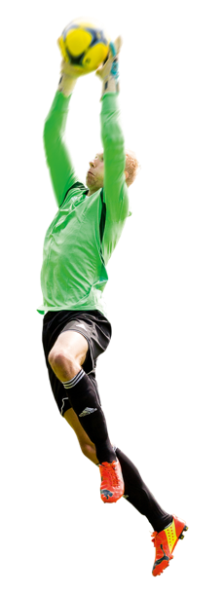
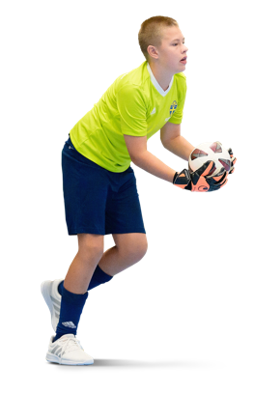

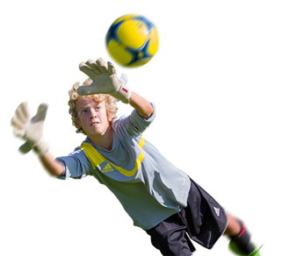
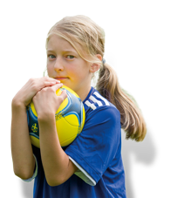
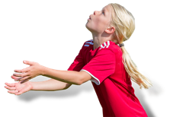
Målvaktsspel i spelformer Rekommendationer
3 mot 3
5 mot 5
7 mot 7
9 mot 9
11 mot 11
Match
Ingen målvakt i match
Fånga, rulla och kasta bollen
Turas om att vara målvakt
Målvaktsträning för alla
Spelare kan vilja vara målvakt oftare
Målvaktsträning för alla
Målvakter börjar specialisera sig
Målvaktsträning för målvakter
Målvakter kan vara specialiserade
Målvaktsträning för målvakter
Träning
Notes:
Stegringen i målvaktsspelet genom de olika spelformerna. Beskriv hur det utifrån spelarutbildningsplanens rekommendationer är tänkt gällande träning och match.

Slide 9
”Retreatlinjen ger målvakten en möjlighet att i sin takt och kunnande få utvecklas och våga.” BKV Norrtälje
”Viktigt att föreningarna följer de rekommenderade planmåtten i spelformen 10-11 åringar 50 x 30m och 12 åringar 55 x 35m.”
Nässjö FF
”Tar hänsyn till barnens utveckling. Ytor blir anpassade för en mer delaktig, teknisk, speluppfattande och rolig fotboll.”
Lindome GIF
”7 mot 7 - måtten på planen är väl genomtänkta. 7 mot 7 är bra på alla sätt med planstorlek, retreatlinjen 7m från mittlinjen och målen 5 x 2m.”
Sollentuna FK
”Spelformen 7 mot 7 10–12 år utbildar vi spelarna och ledarna i alla spelets skeden och vi ser det också tydligt i träningarna och matcherna.”
Östergötlands FF
Utvärdering nationella spelformer, 7 mot 7
Notes:
Citat från utvärderingen specifikt för spelformen 7 mot 7.
Reflektera över citaten i helgrupp.

Slide 10
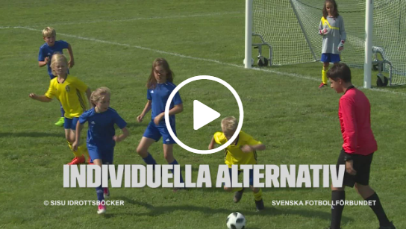
Samtala och reflektera
Vad är viktigt att träna på i ert lag?
Notes:
Visa film: Spelformer – fotboll - ligger som länk i visningsbilden.
Diskutera parvis 3 minuter. Sammanfatta i helgrupp.
Sammanfattning – hänvisa till spelarutbildningsplanens innehåll för spelformen.

Slide 11
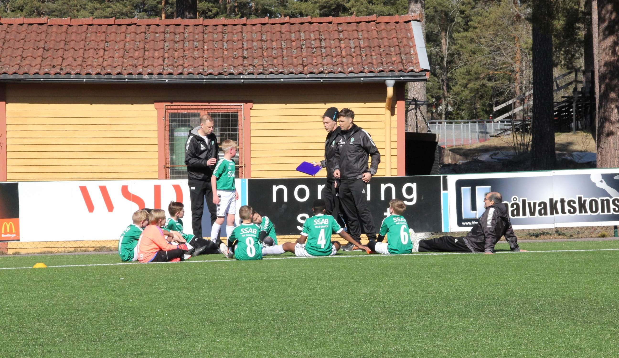
Ledarskap
Notes:
Berätta att ni nu byter avsnitt till ledarskap. Poängtera att miljön och ledarskapet är avgörande för spelarnas motivation. Utgå från att motivation uppstår i en god miljö – istället för att tänka att en del barn har motivation och andra inte.

Slide 12
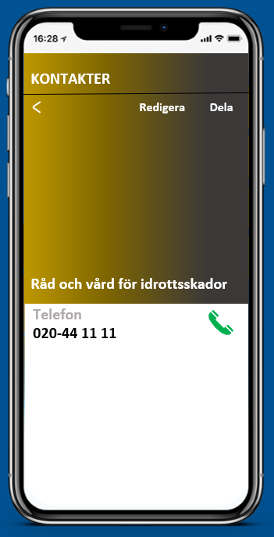

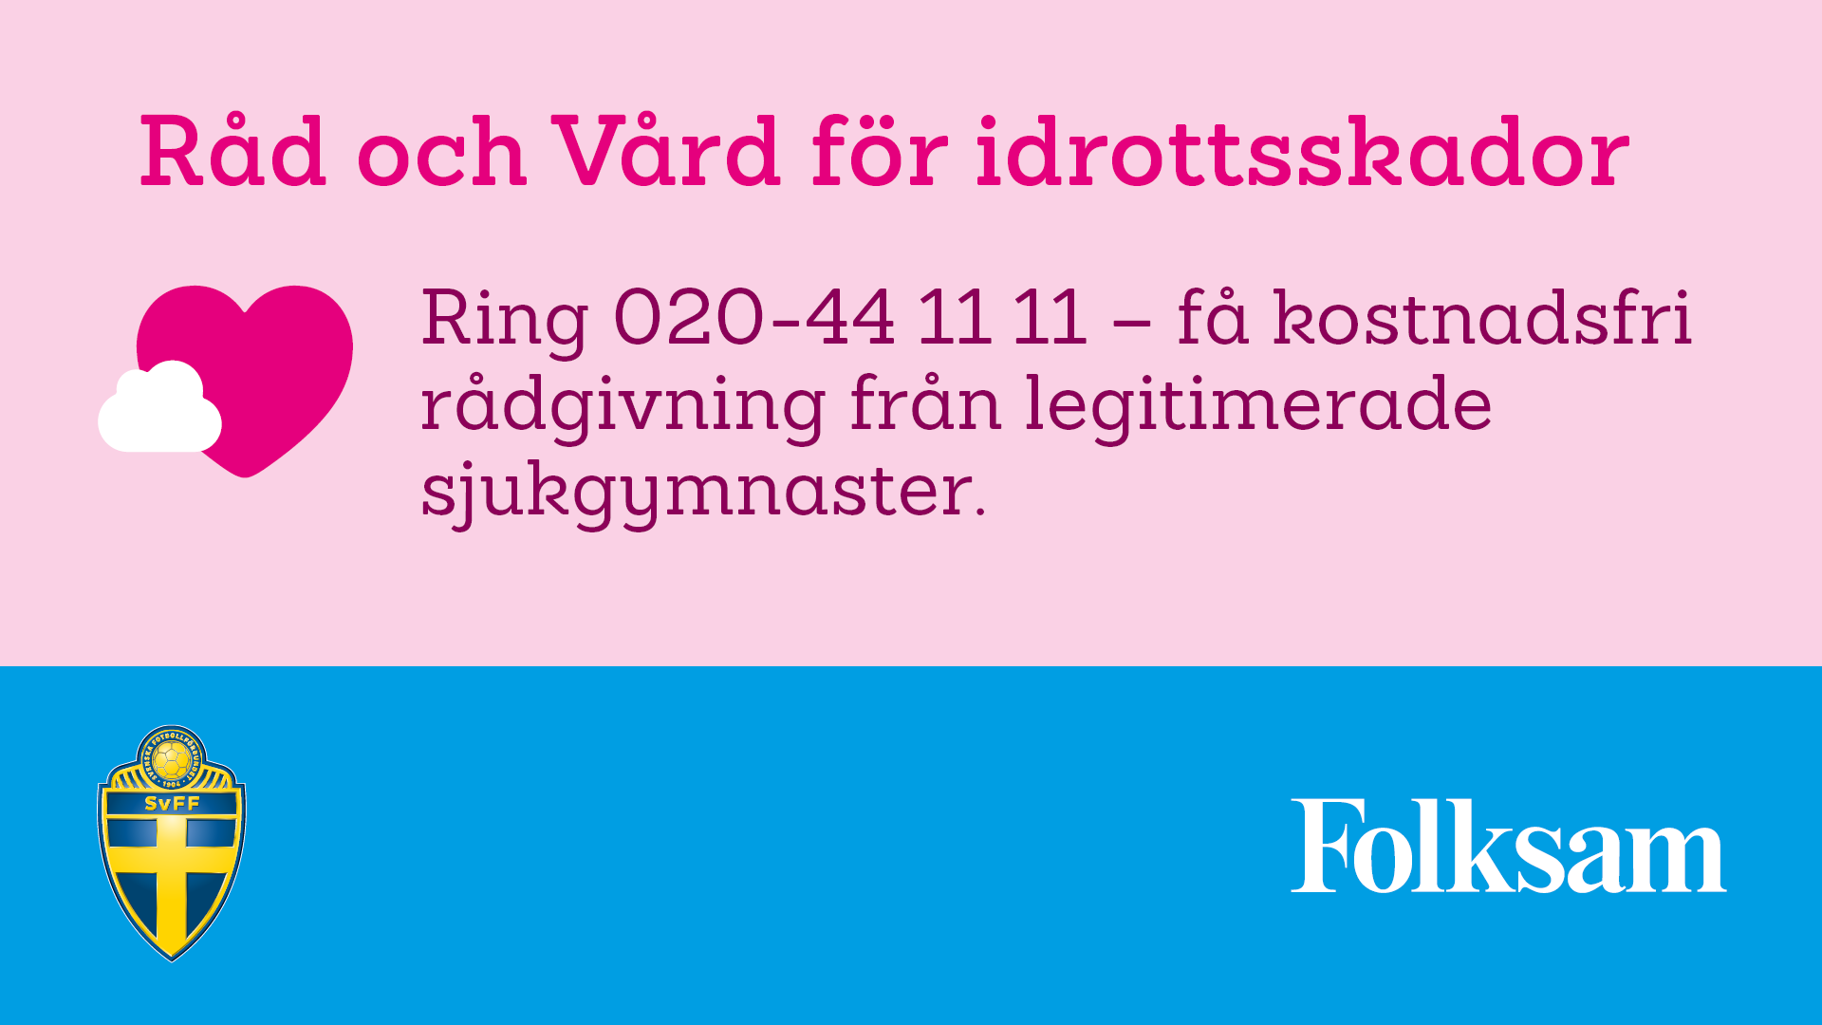
Avslutsprocessen
Varför slutar spelare?
Börjar tvivla
Börjar fundera på andra aktiviteter
Bestämmer sig för att sluta
Skapar ny identitet
Skador
Slutar utvecklas
Dåligt självförtroende
Kompisar
Dataspel
Berättar för tränaren
Fotbollsspelare
020-44 11 11
Notes:
Förklara att det är en process att sluta spela fotboll – om man inte når upp till föregående bild.
Börja tvivla: Tex någon eller några negativa händelser gör att jag ifrågasätter om jag vill spela fotboll.
Börja fundera på andra aktiviteter: Vad kan jag göra istället för att spela fotboll?
Bestämmer sig för att sluta: I detta stadie är det svårt att hindra avslutsprocessen.
Skapar ny identitet: Jag identifierar mig inte längre som fotbollsspelare.
Animering: Se till att skadade spelare direkt tar kontakt med Råd & vård. Tjänsten är gratis. Låt deltagarna lägga in numret i mobilen eller ta ett foto.

Slide 13
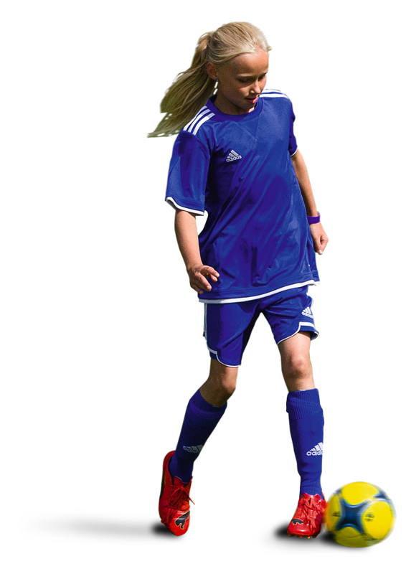
Diskutera ledarbeteenden som bidrar till att barn fortsätter med fotboll.
Notes:
Samtal i små grupper (ca 4/grupp). Exempel svar:
- Prata enskilt med alla spelare varje vecka.
- Ge individanpassade fotbollsinstruktioner.
- Fokus på positiv förstärkning.
- Utbilda dig själv så att du kan hjälpa spelarna.

Slide 14
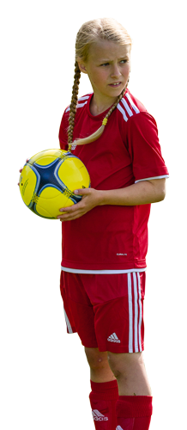
Vad upplever barn är viktigt i fotboll?
Positiva tränare
Gemenskap
Tränaren ger beröm för ansträngning
Tränaren är trevlig och rolig
Tränaren lyssnar
Peppa och bli peppad av lagkamrater
Göra saker tillsammans
Spelare uppträder sportsligt
Anstränga sig
Lära sig
Göra sitt bästa
Uppleva sig kompetent
Träna och vara fysisk aktiv
Utvecklas i fotboll
Lära sig nya saker
Att använda det du tränat på i match
Notes:
Förklara att forskning (av Amanda Visek) har delat in barns svar på vad som är roligast med att idrotta i olika kategorier. Bilden visar de fyra största och viktigaste kategorierna.
Fråga deltagarna vad de tror att det kan finnas för saker som barnen har sagt under varje kategori.
Klicka sedan fram animeringen som visar tre exempel på vanliga saker under varje kategori.

Slide 15
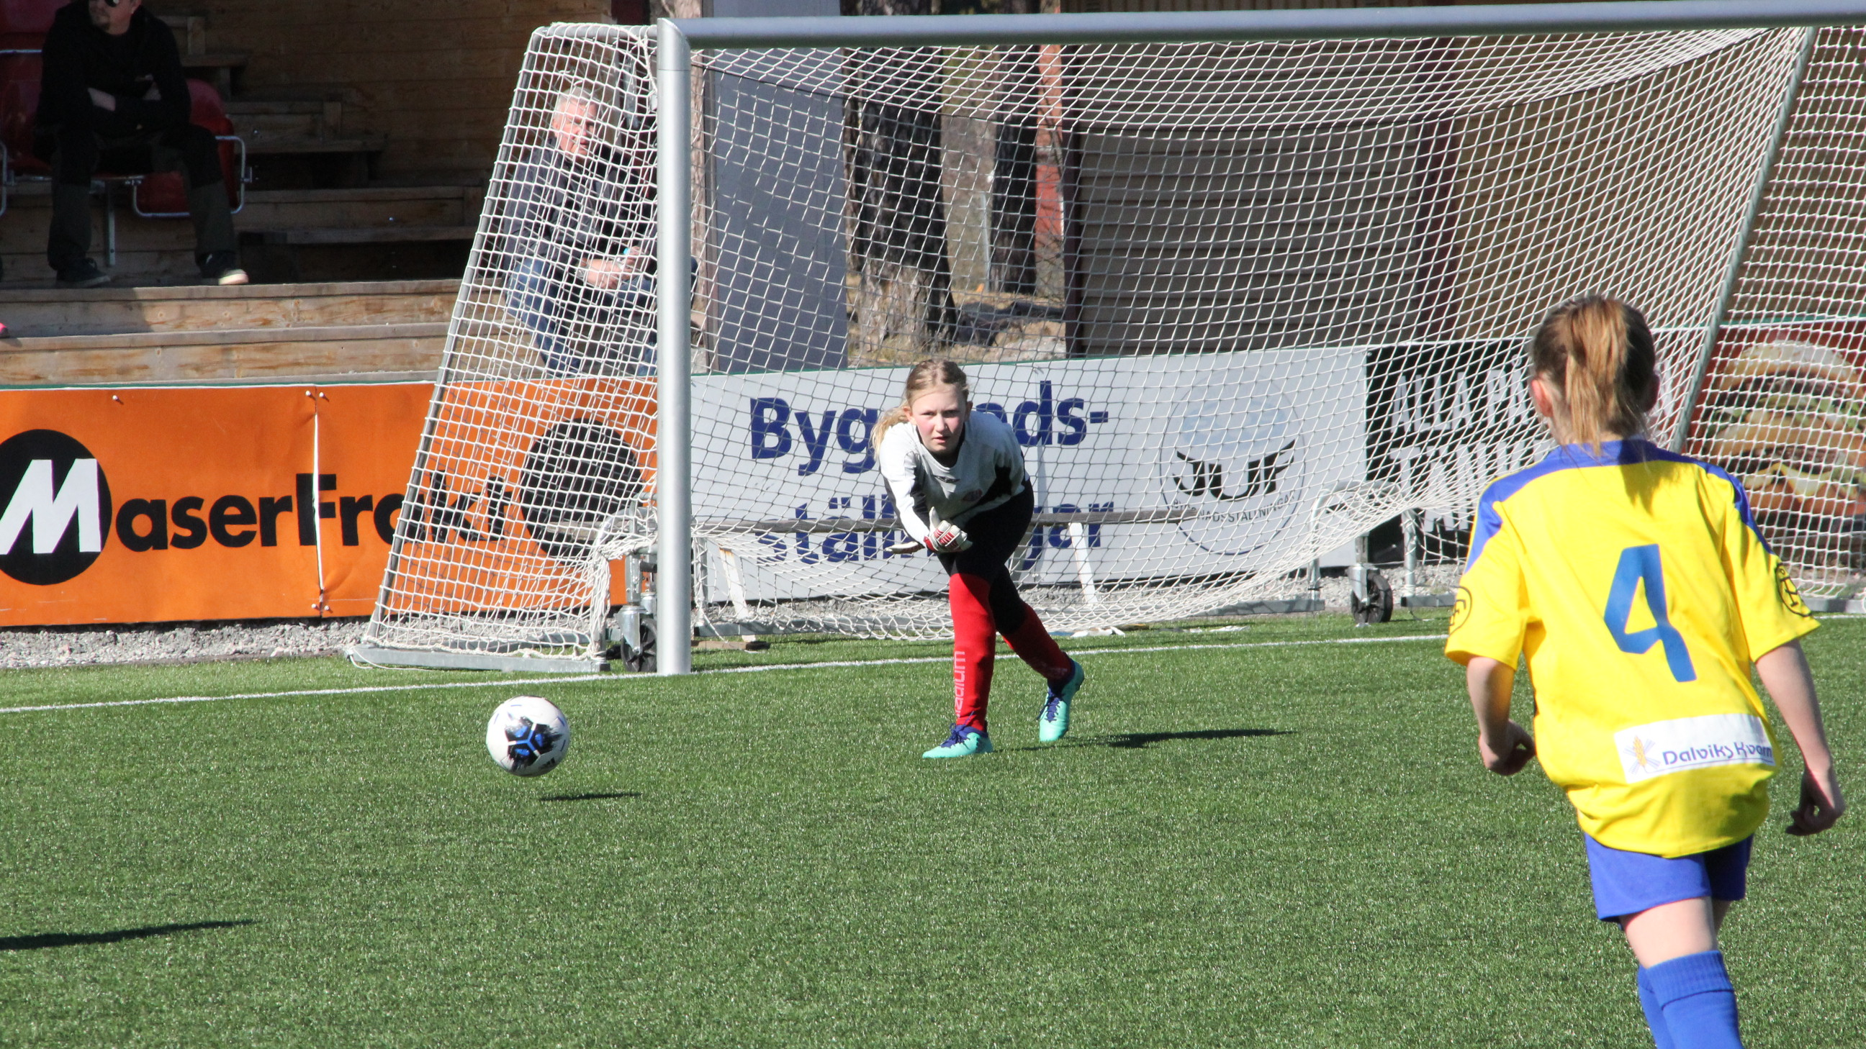
Match
Notes:
Berätta att ni nu byter avsnitt till match.

Slide 16
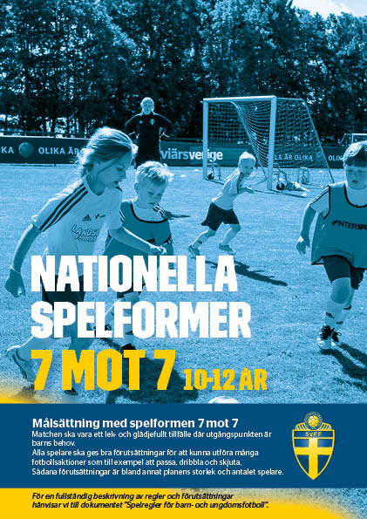
Spelformen 7 mot 7
 | Regler | Rekommendationer
Plan | 50-55 x 30-35 m | 50 x 30 m för 10-11-åringar 55 x 35 m för 12-åringar
Mål | 5 x 2 m
Boll | Storlek 4 | Boll av god kvalité
Speltid | 3 x 20 min | Lika speltid för alla
Spelare | 7 på planen (inklusive målvakt) | 3 avbytare
Byten | Fria byten | Byten företrädelsevis i spelavbrott
Fasta situationer | Inkast, hörna, straff, frispark Avstånd 7 m Retreatlinje vid målvaktsutkast | Närmaste spelare startar spelet
4-målsregeln | Åttonde spelare får sättas in vid underläge med 4 mål | Sätt in extra spelare
  svenskfotboll.se/spelformer
Notes:
Förklara att reglerna gäller medan rekommendationerna inte är tvingande. Tex byten företrädelsevis i paus inte alltid är möjligt eller lämpligt.
Tryck på att försvarande lag ska backa till retreatlinjen när målvakt har bollen för att spelet ska komma igång.
Förtydliga att extra spelare får delta i spelet tills ställningen är lika vid tillämpning av 4-målsregeln. Syftet är att båda lagen ska få träna både anfalls- och försvarsspel.
På svenskfotboll.se/spelformer finns det foldrar och regler att läsa eller ladda ner kostnadsfritt. Skriv gärna ut och ge till föräldrar.

Slide 17
Spelplanen 7 mot 7
 | Regler | Rekommendationer
Plan | 50-55 x 30-35 m | 50 x 30 m för 10-11-åringar 55 x 35 m för 12-åringar
Mål | 5 x 2 m
105 m
Rekommendation 10-11 år
Rekommendation 12 år
5 m
35 m
2 m
50 m
7m
55 m
65 m
7m
30 m
Retreatlinje
19
m
19 m
7 m
7 m
Notes:
Siffran 7 är återkommande i spelformen och gäller som avstånd vid alla fasta situationer (förutom målvaktsutkast) och att linjeringen baseras runt 7 m.
Straffspark tas från straffområdeslinjen och blir därmed 7 m från målet. Alla spelare som inte ska ta straffen ska då vara minst 7 m från bollen.

Slide 18
Spelet 7 mot 7
Spelformen är i tre år, arbetet med spelets skeden är en långsiktig process
Omställning
Anfallsspel
Försvarsspel
Speluppbyggnad
Kontring
Återerövring av bollen
Förhindra speluppbyggnad
Komma till avslut och göra mål
Förhindra och rädda avslut
Notes:
Figuren gäller i all fotboll.
I spelformen 7 mot 7 introduceras alla skeden av spelet. Uppmuntra ledarna att ha tålamod i arbetet.

Slide 19
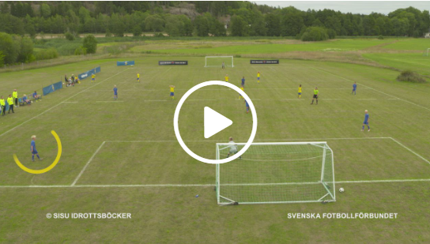
Spelet 7 mot 7
Omställning
Anfallsspel
Försvarsspel
Speluppbyggnad
Kontring
Återerövring av bollen
Förhindra speluppbyggnad
Komma till avslut och göra mål
Förhindra och rädda avslut
Notes:
Låt deltagarna se skissen igen och berätta att ni nu ska titta på filmen för speluppbyggnad för spelformen 7 mot 7.
Visa fliken spelet i spelarutbildningsplanen för spelformen 7 mot 7. Förklara att det finns filmer under varje skede + filmerna under möjligheter i spelet som visar olika färdigheter och metoder.
Visa film: Speluppbyggnad 7 mot 7 – under spelet – spelets skeden - ligger som länk i visningsbilden.
Låt deltagarna reflektera över filmen i förhållande till sina lag. Vad behöver dom träna mer på?

Slide 20
Samtala och reflektera
Hur gör ni för att uppfylla anfallsspelets grundförutsättningar i ert lag?
Spelavstånd
Spelbarhet
Spelbredd
Speldjup
Notes:
Samtala i små grupper (ca 4/grupp): Låt deltagarna utbyta erfarenheter.
Sammanfattning i helgrupp: Poängtera vikten av att använda hela planen genom spelbredd och speldjup där MV används.

Slide 21
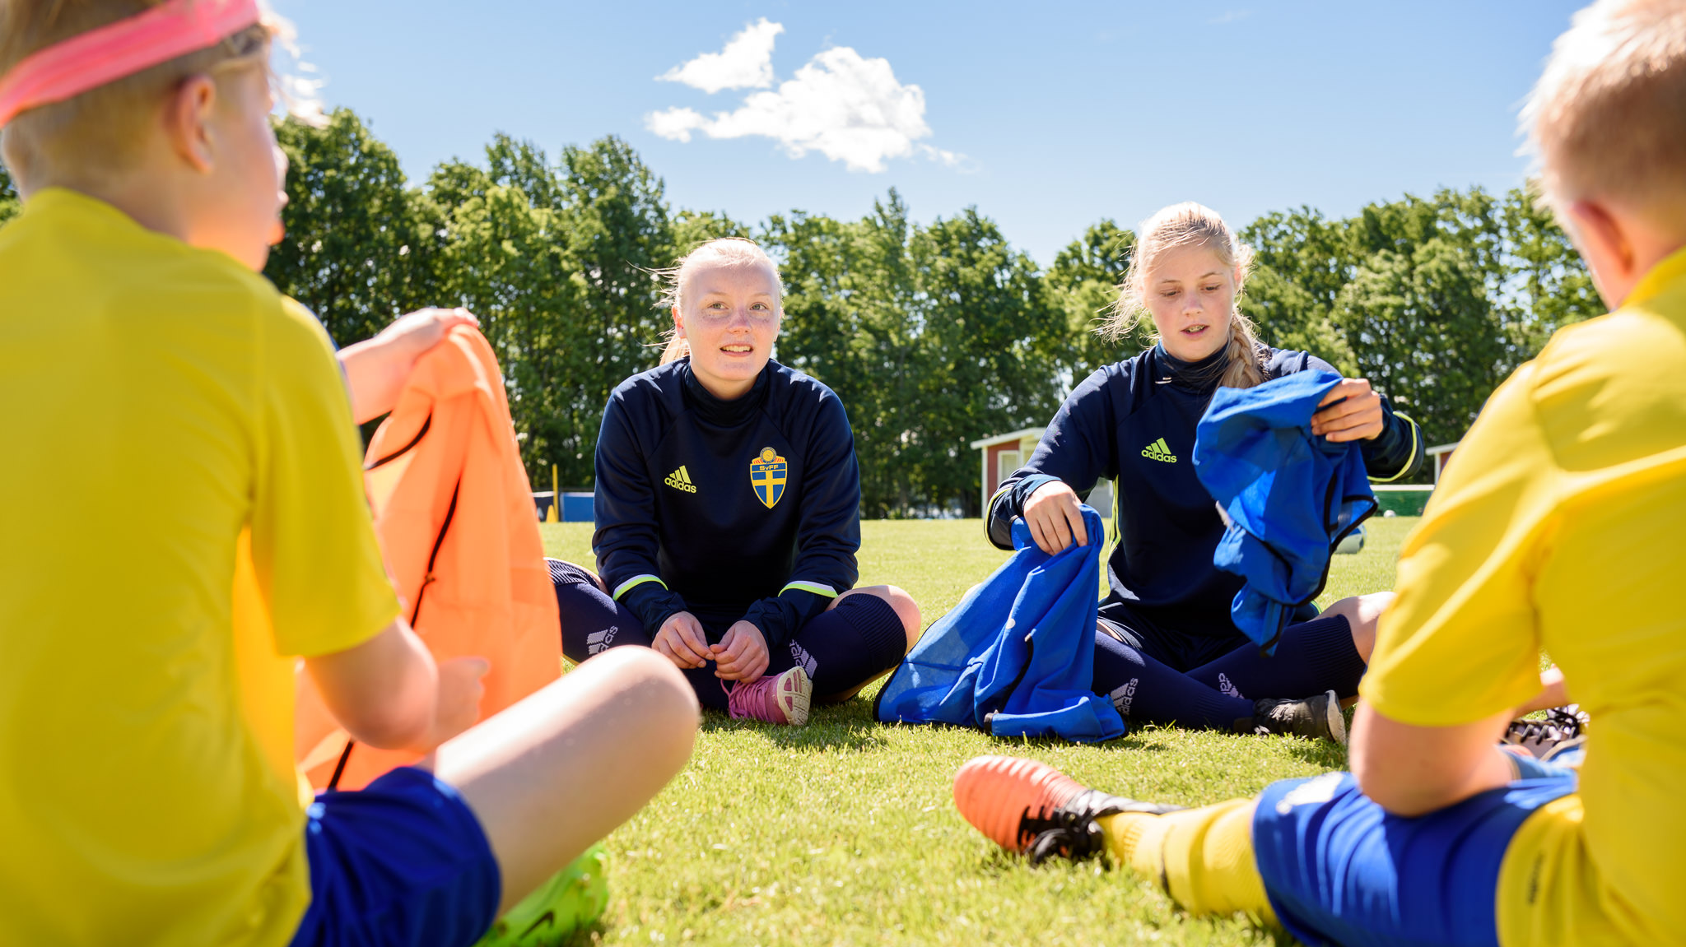
Träning
Notes:
Berätta att ni nu byter avsnitt till träning.

Slide 22
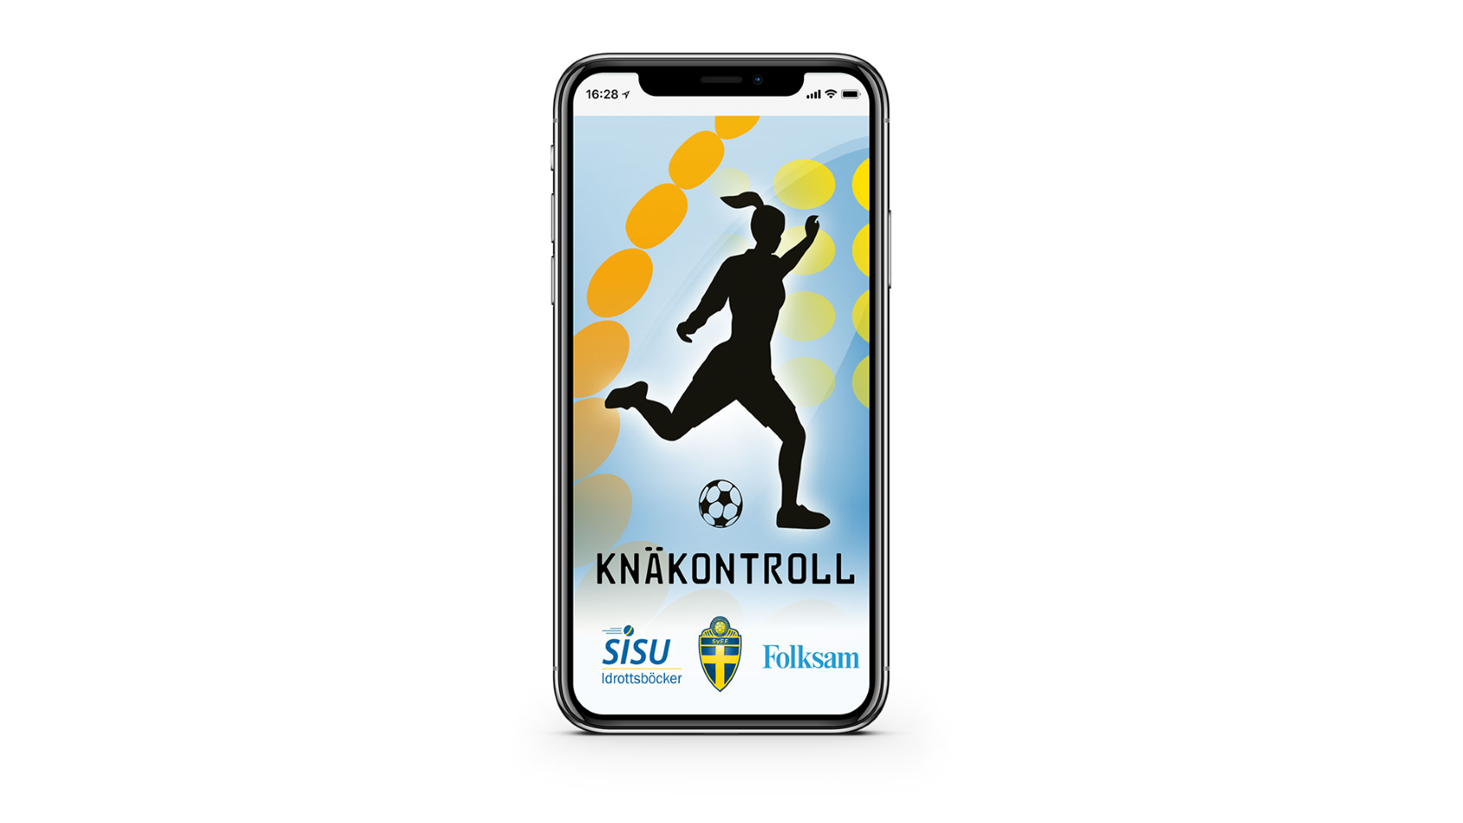
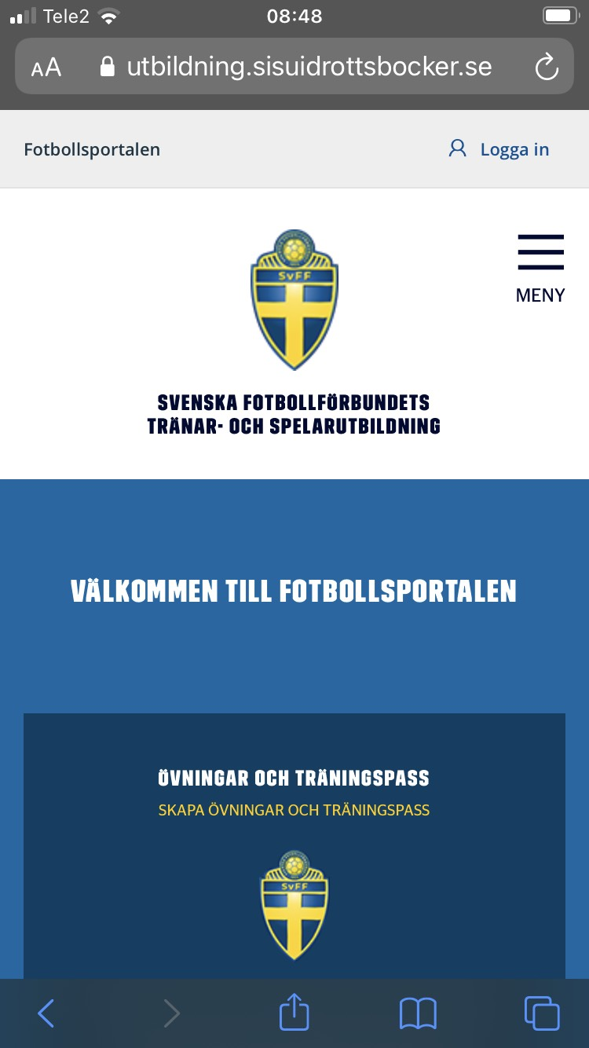
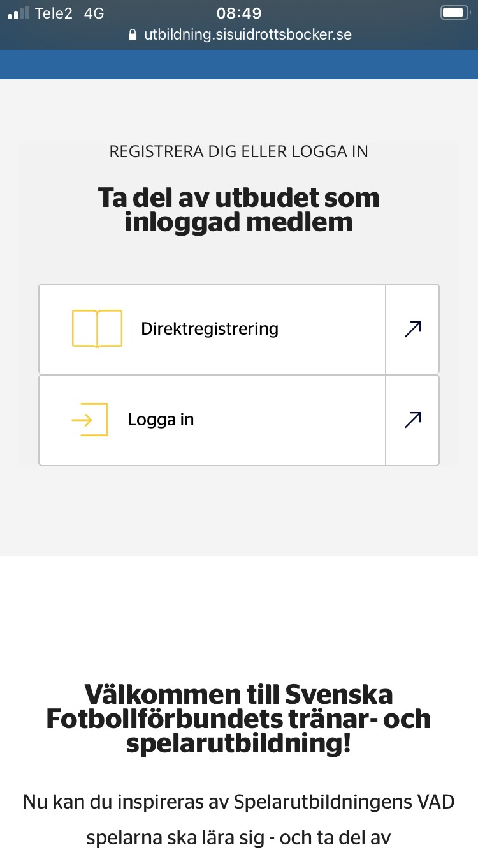
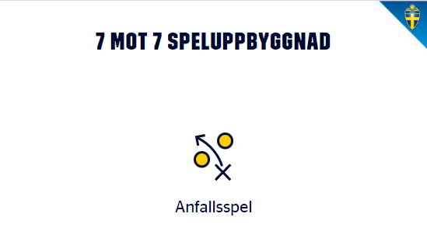
Exempelträningar
Scrolla
Redigera Dela
Del av spelarutbildningsplanen
Gratis att ta del av alla övningar - registrering krävs
www.svenskfotboll.se/ovningar
6 träningspass
  3-4 övningar/pass (målvaktsövningar till en del träningar)
  Fokus på ett skede per träning
  Använd även träningspassen från tidigare spelformer
  Övningar och träningspass
    Mer exempel
    Skapa eget
Registrera
Notes:
Alla övningar är gratis om man har ett konto på fotbollsportalen (gratis registrering)
Animering 1: Visa hur deltagarna registrerar sig.
Animering 2: Uppmuntra deltagarna att fota bilden.
Visa sidan för träning på fotbollsportalen. Förklara att det finns exempelträningar för alla spelets skeden.
Visa träningspass, speluppbyggnad, 7 mot 7. Inkl. övningarnas skisser, texter och filmer - ligger som länk i visningsbilden.
Visa även en fysövning förklara att övningarna kan läggas in under eller i samband med träning.

Slide 23
Samtala och reflektera
Målvaktsspel
Hur kan du kan skapa intresse för målvaktsspel?
Notes:
Diskutera parvis 3 minuter. Sammanfatta i helgrupp.
Sammanfattning – hänvisa till spelarutbildningsplanens innehåll för målvaktsspel.
Exempelsvar: Skapa träningar där alla får öva målvaktsspel, en positiv matchmiljö, ledarskapet och positiva beteenden från lagkamrater.

Slide 24
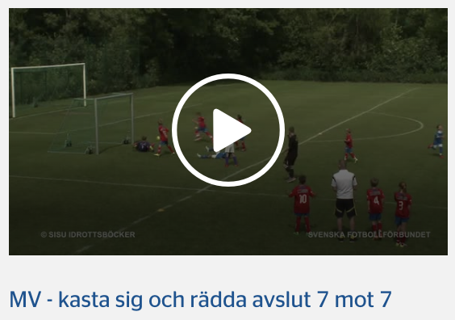
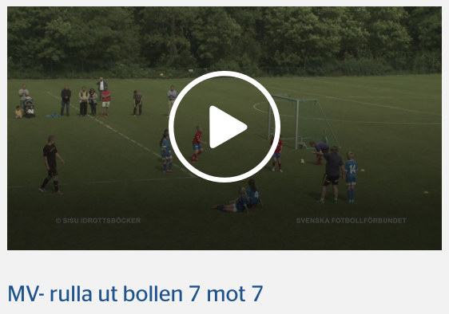
Målvaktsspel
Tips
Låt alla rotera som målvakt i träning och match
Vid stationsträning: En station med ex. fånga bollen, rulla/kasta bollen, komma ner på marken och upp igen, hoppa – landa
Vid tematräning: Vad, varför och hur för målvakten i träningspasset och övningen
Lekar som innehåller kasta, rulla och fånga bollen
Någon i ledarteamet har målvaktsfokus (behöver inte vara samma ledare varje träning/match)
Övningsdesign: Starta spel från sidan till målvakten (t.ex. att bollen alltid passas till målvakten när den går ut över sidlinjen)
I den här åldern är det viktigt att skapa en miljö där alla vågar vara målvakter
Se filmklippen
Notes:
Visa filmklippen:
-MV – kasta sig och rädda avslut 7 mot 7 - ligger som länk i visningsbilden.
-MV – rulla ut bollen – 7 mot 7 - ligger som länk i visningsbilden.
Stöd till utbildaren över de olika tipsen:
- Vid stationsträning passar det bra att t.ex. ha en station med övningar såsom att kasta/rulla. Eller andra övningar där alla roterar som målvakt.
-Passa på att stimulera målvaktsspelet vid olika former av spel – låt t.ex. en tränare vara inne på plan med bollar i famnen under spelet när bollen går ut över linjen kan tränaren passa, rulla eller kasta bollen till målvakten som kan fånga och sedan rulla ut eller passa bollen för att starta igång spelet.

Slide 25
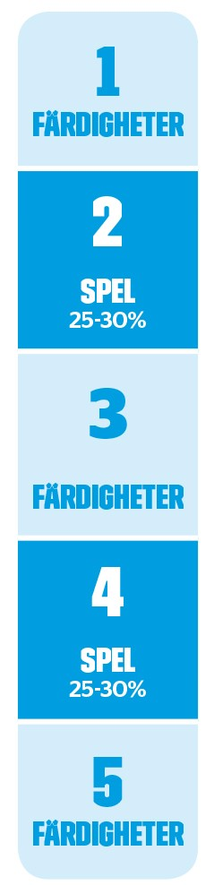
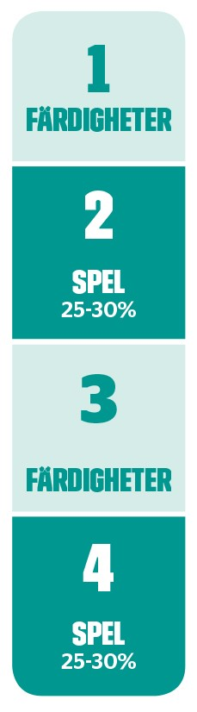
Förslag till träningar
1 ledare / 10 spelare
Följ ett tema och spela mycket
Matchlika övningar med hög aktivitet
Anpassa efter spelformen 7 mot 7
  Spelarutbildningsplanens innehåll
Notes:
Många vuxna med tydlig rollfördelning ger förutsättningar att se alla.
Matchlika spelövningar inom ett tema är bra för spelarnas lärande. OBS! Komplettera med färdighetsövningar.
Hänvisa sista punkten och träningsinnehållet till filmerna ni sett om spelet.
Staplarna visar på bra upplägg att genomföra träning på i spelformen 7 mot 7.
För den gröna stapeln – dela upp spelet i flera korta matcher och känn av gruppen, tex klarar spelarna att avsluta med ett spel utan att bli sura.

Slide 26
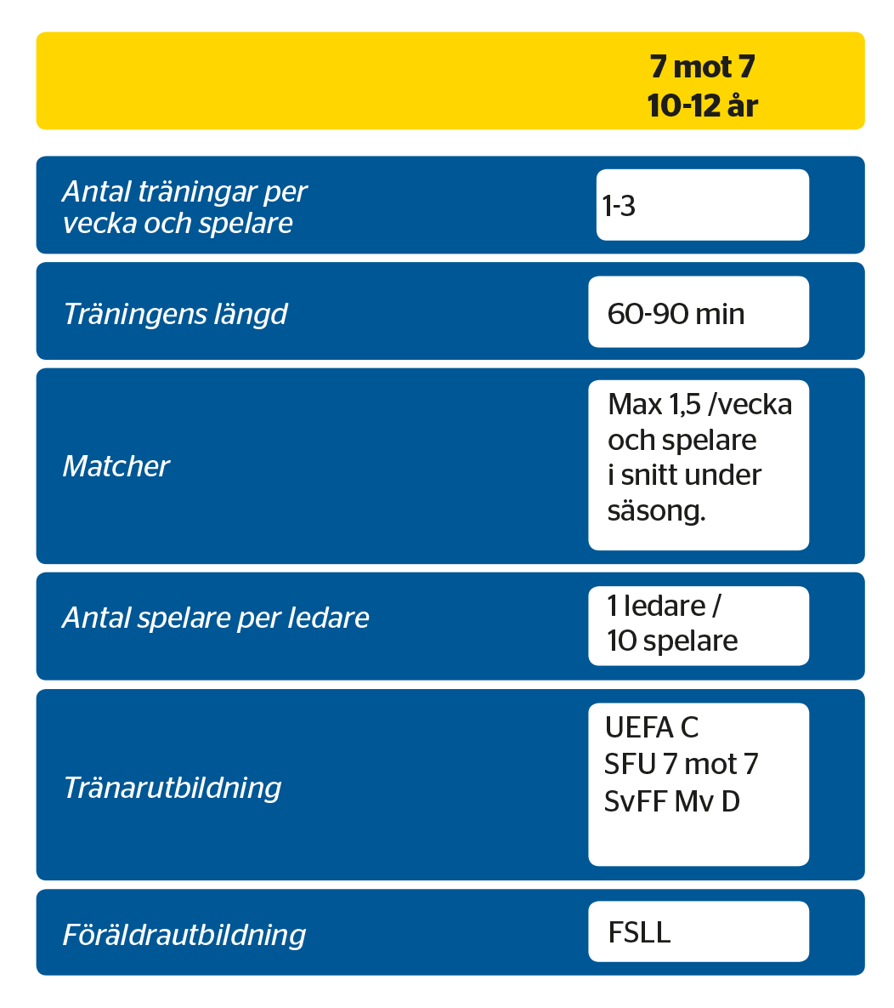
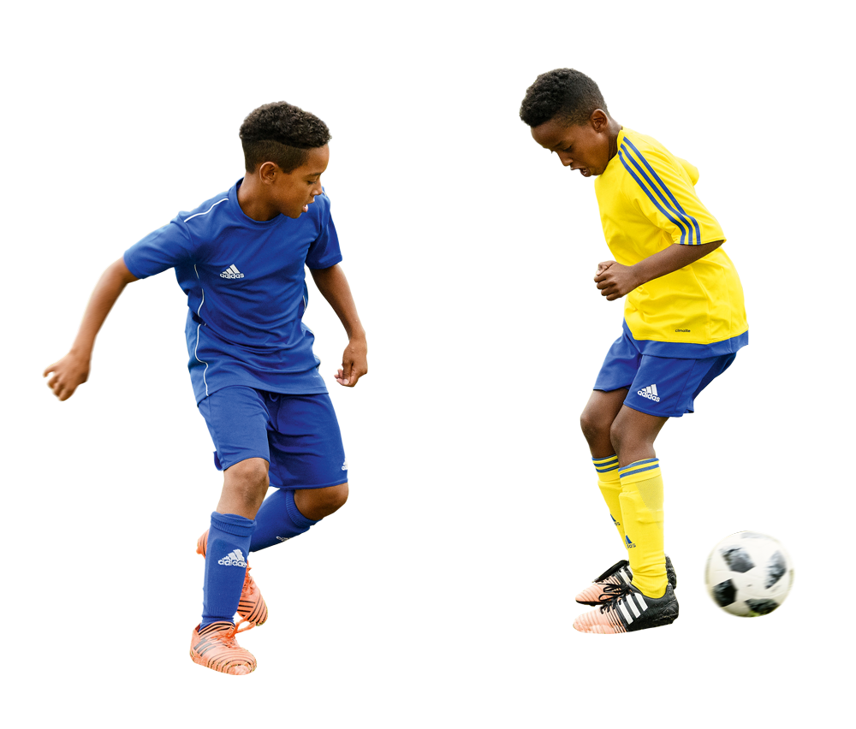
Rekommendationer
Notes:
Planera för en lång och hållbar karriär. Antal träningar etc. kan öka succesivt genom spelformerna/åldrarna.
Anpassa antalet tillfällen utifrån gruppen och individernas önskemål.
Alla i laget behöver inte träna lika ofta men låt alla spela match. Sträva efter att ge utrymme för individuella önskemål.
SFU = Spelformsutbildning

Slide 27
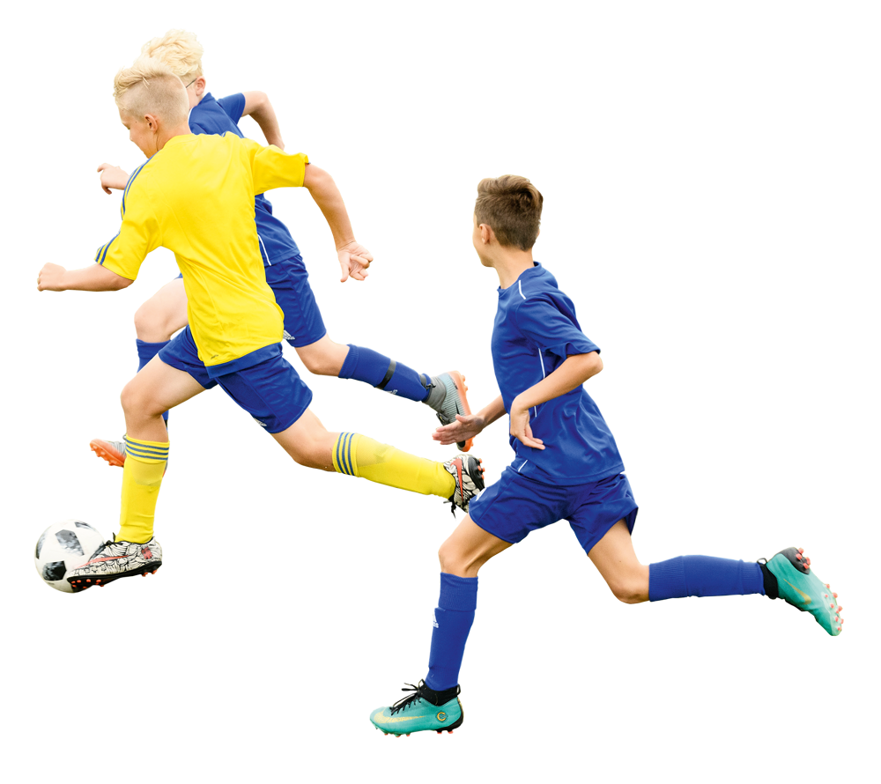
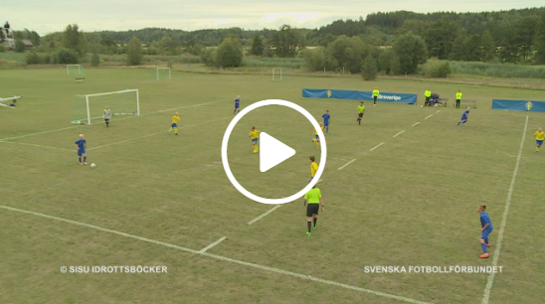
Sammanfattning
Notes:
Visa film: Spelformen 7 mot 7. - ligger som länk i visningsbilden.
Uppmuntra deltagarna att reflektera över hur de ska arbeta i sina lag under säsongen.

Slide 28
Svenska Fotbollförbundet
Fotbollsportalen
Samlingsplats för all tränar- och spelarutbildning i svensk fotboll
Filmer från utbildningen finns på svenskfotboll.se/sup
Spelformer och regler
Informationsfoldrar
Frågor och svar
svenskfotboll.se/spelformer
Byte av spelform
När det görs i distriktet, tex efter säsongens slut
Notes:
Förklara var deltagarna hittar de olika materialen.
Visa sidan för nationella spelformer för deltagarna – svenskfotboll.se/spelformer.

Slide 29
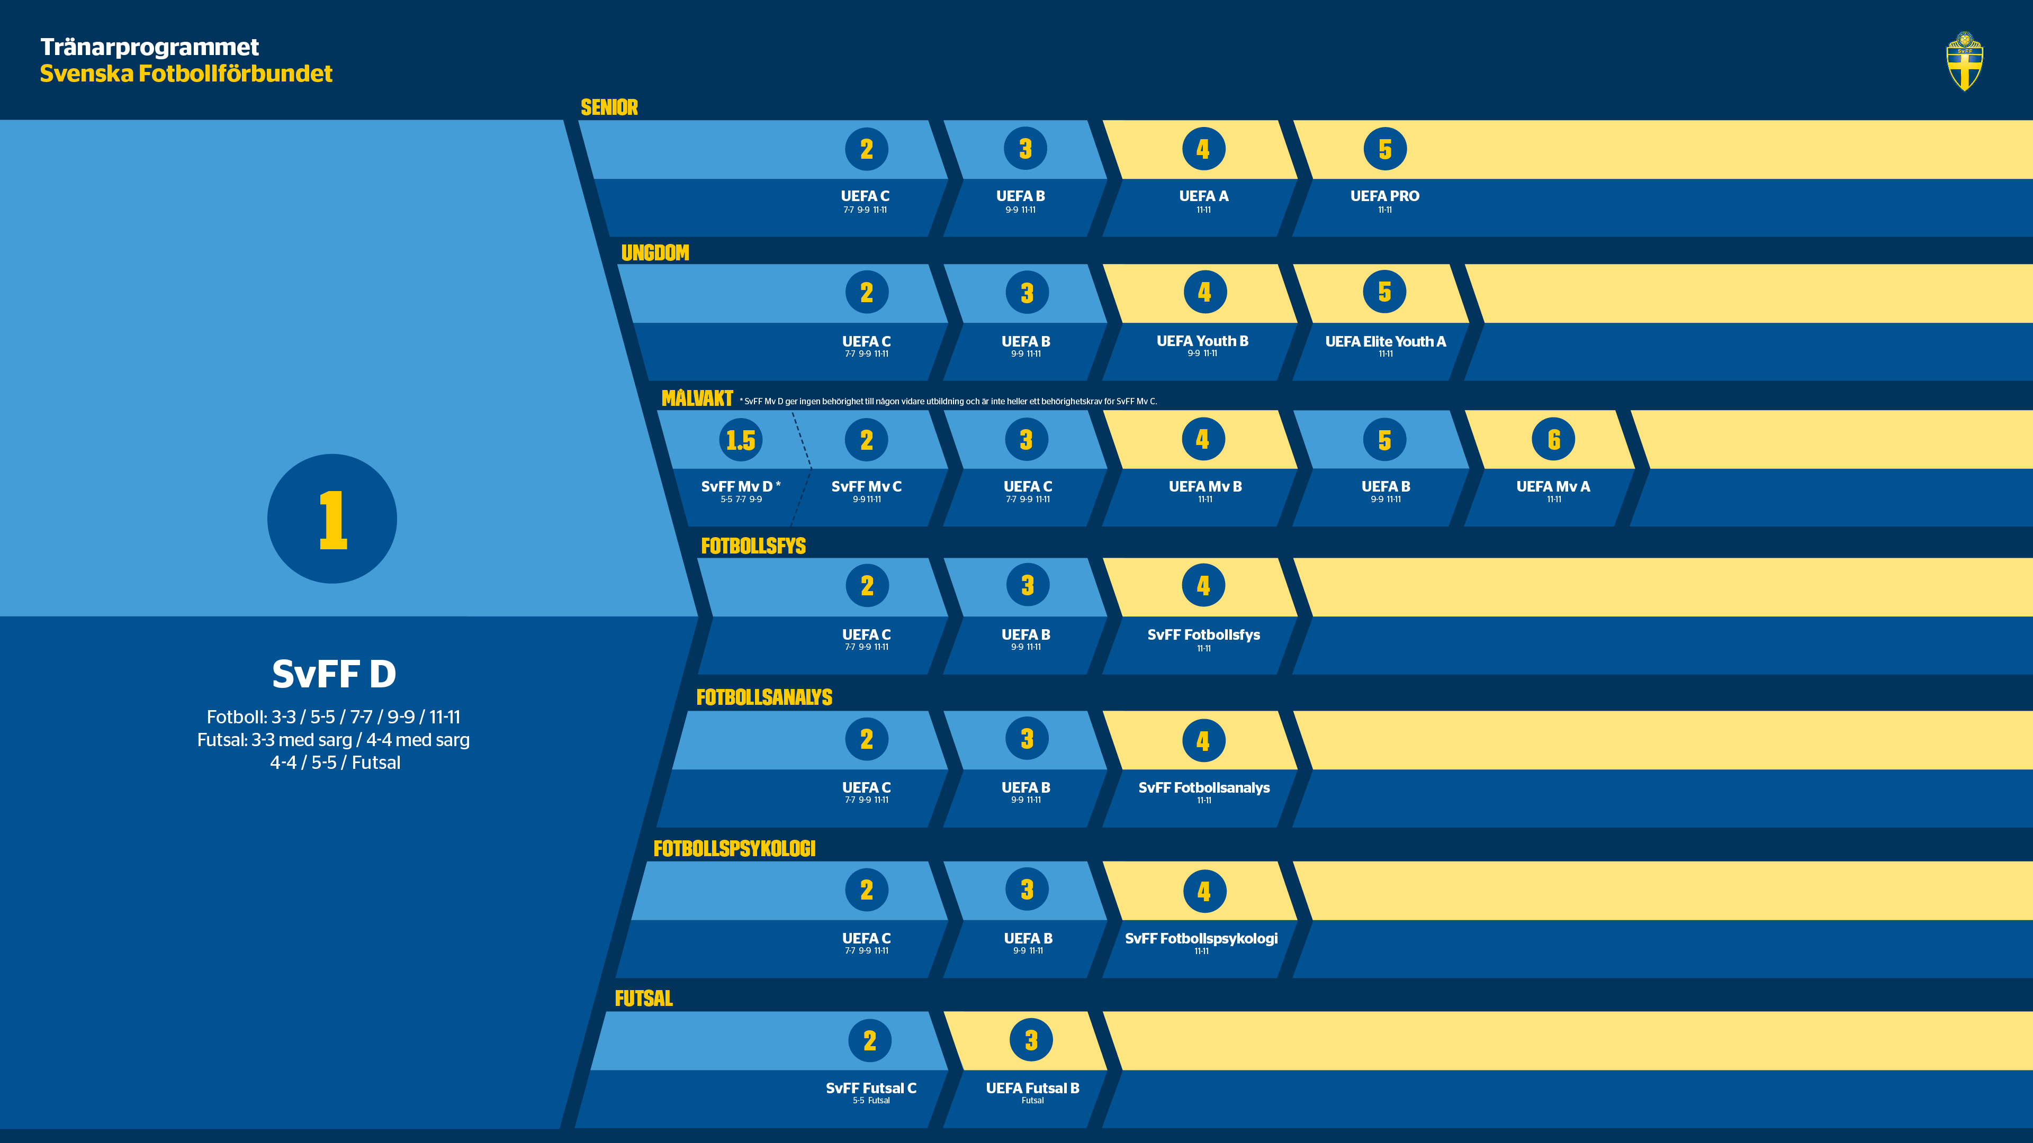
Notes:
Beskriv tränarprogrammet:
Blå = Utförs av distrikten
Gula = Utförs av SvFF centralt

Slide 30
Tränarutbildning
Fördjupande
Tränarens individuella kompetensutveckling
Hur träningar och matcher bedrivs
Motståndare
PRO
Eget lag
UEFA A
UEFA B
Reflekterande
Fördjupande
UEFA C
SvFF D
Introducerande
  svenskfotboll.se/tranarutbildning
Notes:
I spelformen 7 mot 7 bör ledare gå SvFF D om detta inte redan har skett. Med fördel kan någon eller några i tränarstaben även har gått
SvFF MV D. För ledare som har gått SvFF D är det lämpligt att gå vidare med tränarutbildning Uefa C under denna spelform.
Visa progressionen och hänvisa till hemsidan för detaljer.

Slide 31
Distrikt
Tränarutbildning
Lägg in länk till distriktets sida för TRU
Kontaktperson tränarutbildning i distriktet med telefon och E-post
Spelarutbildningsplan
Kontaktperson spelarutbildningsplan/spelformer i distriktet med telefon och E-post
Byte av spelform
När det görs i distriktet, tex efter säsongens slut
Notes:
Varje distrikt lägger in sina uppgifter och upplägg.

Slide 32
Tack för uppmärksamheten!
Lycka till med säsongen och välkomna på tränarutbildning
Notes:
Tacka för det visade intresset och önska alla lycka till med säsongen.

